Slide 1
Тема 48:
Переход на новую систему обращения с твердыми коммунальными отходами
Проект «Школа грамотного потребителя»

Slide 2
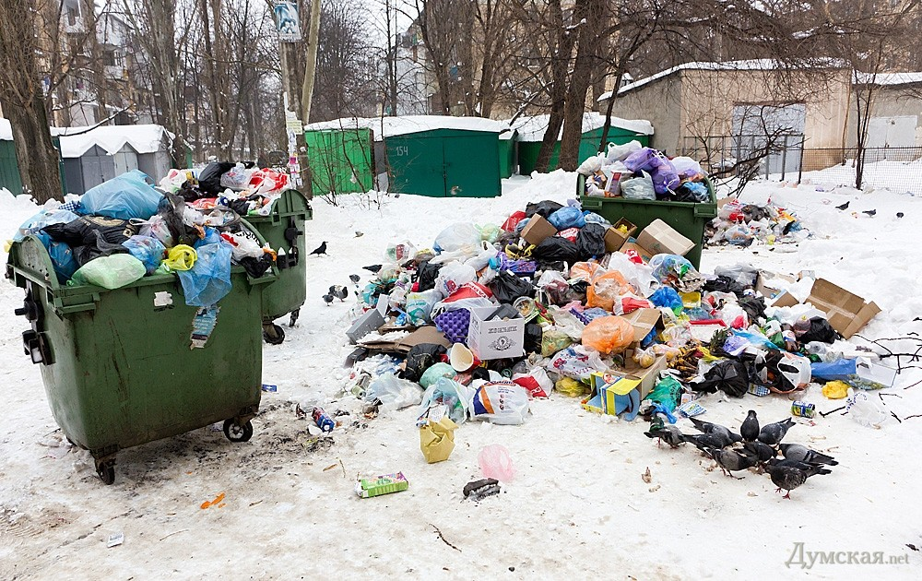
2
Зачем нужен переход на новую систему обращения
с твердыми коммунальными отходами (ТКО)?
В Ставропольском крае в год образуется около 1,2 млн. тонн мусора. На начало 2018 года услугой по вывозу мусора пользовались лишь 57% населения края
Это путь к цивилизованной обработке и сортировке мусорных отходов и предотвращению экологической катастрофы

Slide 3
Федеральный закон от 29.12.2014 г. № 458-ФЗ
«Об отходах производства и потребления»
Что меняется?
3
До начала деятельности регионального оператора
После начала деятельности регионального оператора
Отсутствует полноценная система регулирования в области обращения с ТКО
Полномочия по организации деятельности по обращению с отходами - на уровне муниципалитетов
Широкое распространение стихийных свалок
Тариф не регулируется государством, цена на услугу договорная
Является жилищной услугой, расчет платы производится с квадратного метра жилого помещения
Ключевой игрок - региональный оператор, ответственный за полный цикл обращения с ТКО
Полномочия по организации деятельности по сбору, транспортировке и захоронению ТКО - на уровне края
Используются только лицензированные полигоны
Тариф устанавливается региональной тарифной комиссией Ставропольского края, исходя из нормативов накопления твердых коммунальных отходов
Услуга входит в состав коммунальных услуг, расчет платы производится по количеству проживающих

Slide 4
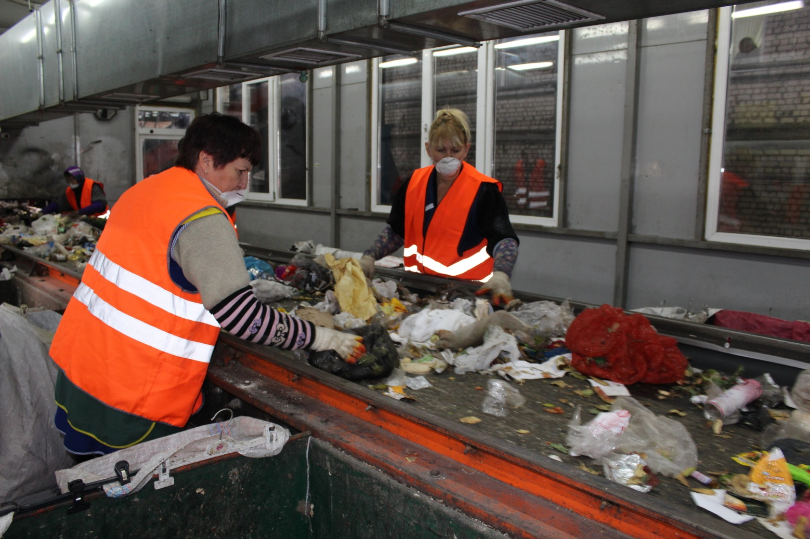
4
Регоператор
обязан взаимодействовать
с каждым собственником жилого помещения, а также с юрлицами, которые образуют ТКО
РЕГИОНАЛЬНЫЙ ОПЕРАТОР
Что такое ТКО?
Это отходы, которые образуются в жилом помещении в процессе жизнедеятельности, а также товары, утратившие свои потребительские свойства в процессе их использования физическими и юридическими лицами
Задача регионального оператора организовать сбор и вывоз 100% ТКО, безопасно его утилизировать и не допускать образования стихийных свалок. Кроме того законом предусмотрено поэтапное внедрение раздельного сбора ТКО

Slide 5
5
Зоны деятельности региональных операторов
1 зона ООО «Эко-Сити» | 2 зона ООО «ЖКХ» | З зона ООО «Экострой» | 4 зона ООО «КБ»
Районы: Апанасенковский, Грачевский, Кочубеевский, Красногвардейский, Труновский, Туркменский, Шпаковский | Районы: Андроповский, Кочубеевский, Курский, Предгорный, Степновский | Районы: Александровский Новоселицкий | Районы: Арзгирский Буденновский Левокумский
Городские округа: Новоалександровский Петровский Изобильненский Ипатовский | Городские округа: Георгиевский, Советский Кировский Минераловодский | Городские округа: Благодарненский городской округ | Городские округа: Нефтекумский городской округ
Города: Ставрополь | Города: Ессентуки, Железноводск, Кисловодск, Лермонтов, Пятигорск Невинномысск

Slide 6
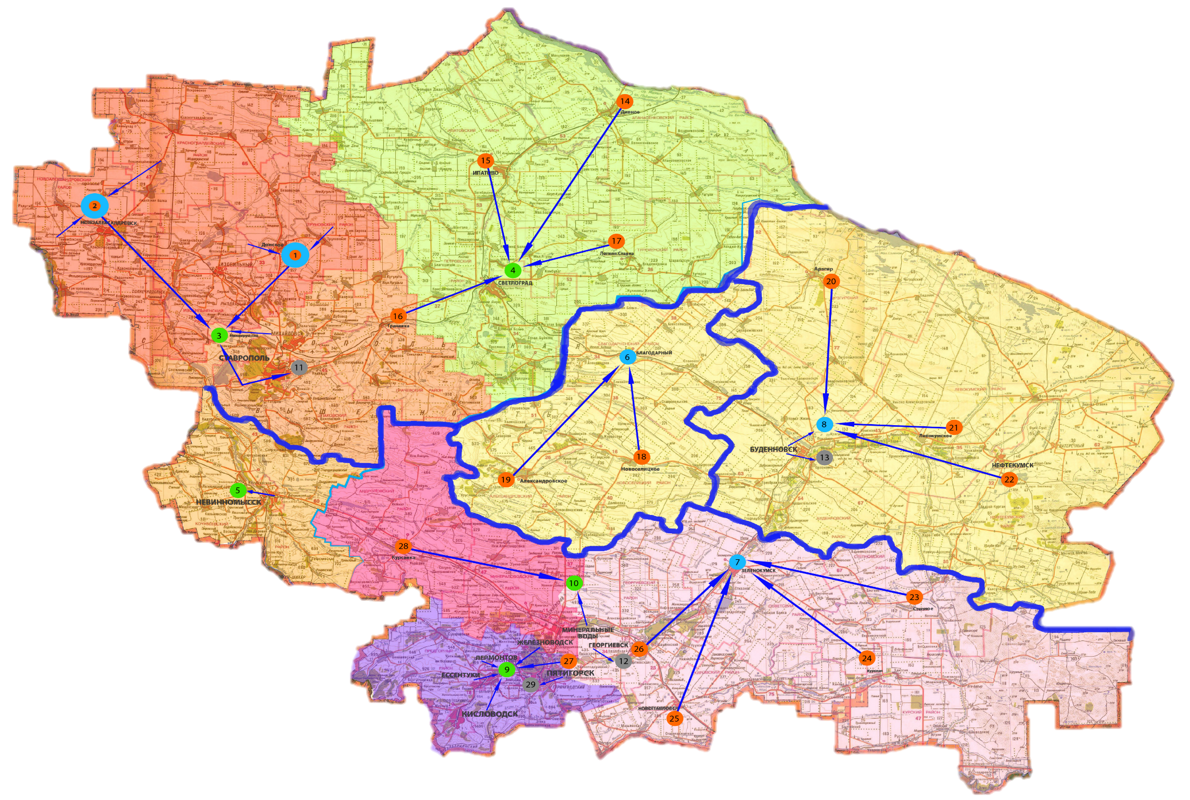
6
проектируемые/перспективные
межмуниципальные зональные центры
существующие межмуниципальные зональные центры
Дивное
мусороперегрузочные станции
с первичной сортировкой ТКО
I
Ипатово
существующие объекты по утилизации,
обезвреживанию и размещению ТКО
Новоалександровск
Донское
Летняя Ставка
Светлоград
Ставрополь
Грачевка
Арзгир
Благодарный
IV
Левокумское
III
Нефтекумск
Невинномысск
Буденновск
Александровское
Новоселицкое
На территории края работают:
1 мусоросжигательный завод (Пятигорск)
10 лицензированных объектов по обработке и размещению отходов
(в городах: Ставрополь (2), Невинномысск, Светлоград, Благодарный, Буденновск, Зеленокумск, Георгиевск, Минеральные Воды, Ессентуки)
Курсавка
Железноводск
Зеленокумск
Минераловодский ГО
Лермонтов
Ессентуки
Степное
Кисловодск
II
Георгиевск
Пятигорск
Курская
Новопавловск

Slide 7
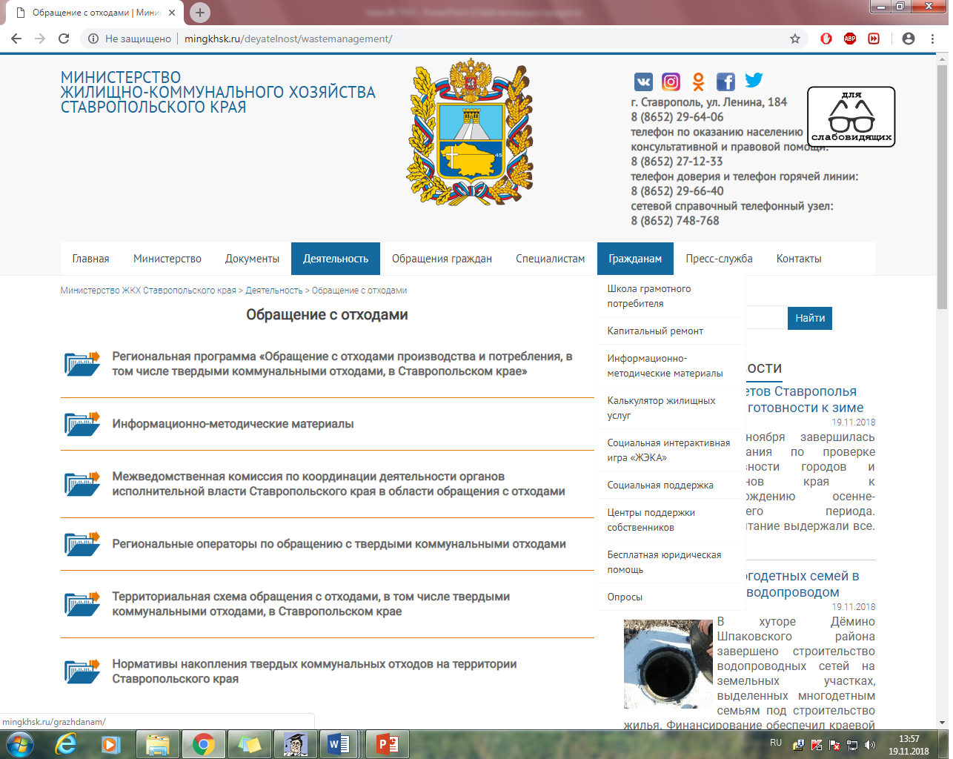
7
Ознакомиться с нормативными правовыми актами в сфере обращения с ТКО на территории края можно на сайте министерства ЖКХ СК www.mingkhsk.ru в разделе «Деятельность» → «Обращение с отходами»

Slide 8
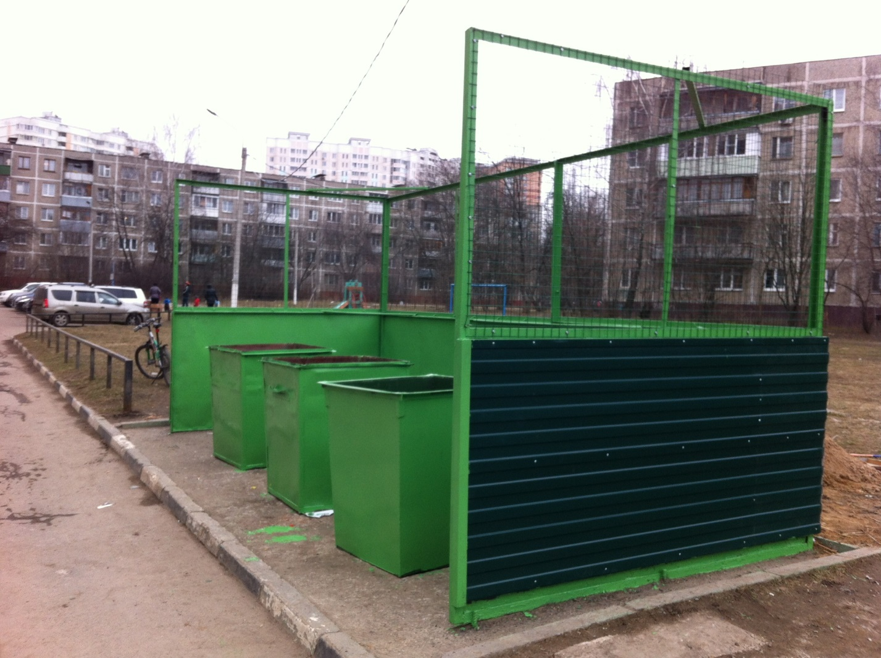
8
Размещение и содержание контейнерных площадок
С 1 января 2019 года контейнерные площадки должны создаваться и обустраиваться органами местного самоуправления, за исключением тех случаев, когда такая обязанность лежит на других лицах. К примеру, на садовых товариществах
Содержать контейнерную площадку должен собственник участка, на котором она размещена. Например, УК или ТСЖ от лица собственников или орган местного самоуправления

Slide 9
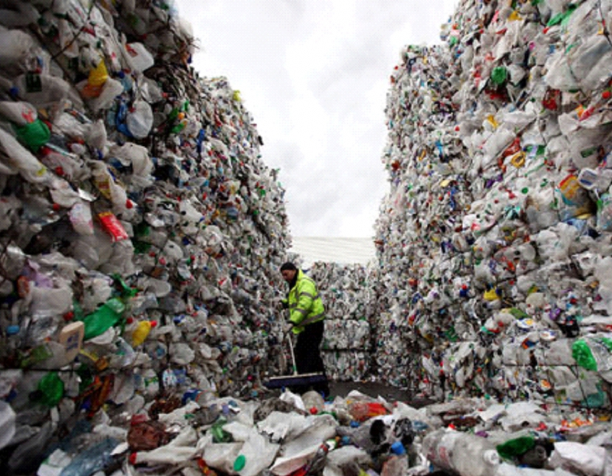

Регоператор ООО «Эко-Сити» приступил к работе с 1 января 2018 года
9
ООО «Эко-Сити» установлен предельный тариф на период
с 1 ноября по 31 декабря 2018 года
657,15 руб.
за 1 куб. метр
с учетом налога на добавленную стоимость (НДС)
Где можно получить
информацию об этом?
www.ecocity26.ru
www.mingkhsk.ru
телефон «горячей линии»
ООО «Эко-Сити»:
8(800)770-09-23
(звонки бесплатные)

Slide 10
Стоимость услуги по обращению с ТКО
ООО «Эко-Сити»:
10
Городской округ Ставрополь
Административные центры и города:
г. Михайловск
130 руб. на 1 чел. в месяц для жителей индивидуальных жилых домов (далее – ИЖС)
100 руб. на 1 чел. в месяц для жителей многоквартирных жилых домов (далее – МКД)
100 руб. на 1 чел. в месяц для жителей ИЖС
90 руб. на 1 чел. в месяц для жителей МКД
86,81 руб. на 1 чел. в месяц для жителей ИЖС
Прочие сельские населенные пункты (за исключением Шпаковского района)
65 руб. на 1 чел. в месяц
92,59 руб. на 1 чел. в месяц для жителей МКД
99,00 руб. на чел. в месяц сельские населенные пункты Шпаковского района (ИЖС и МКД)

Slide 11
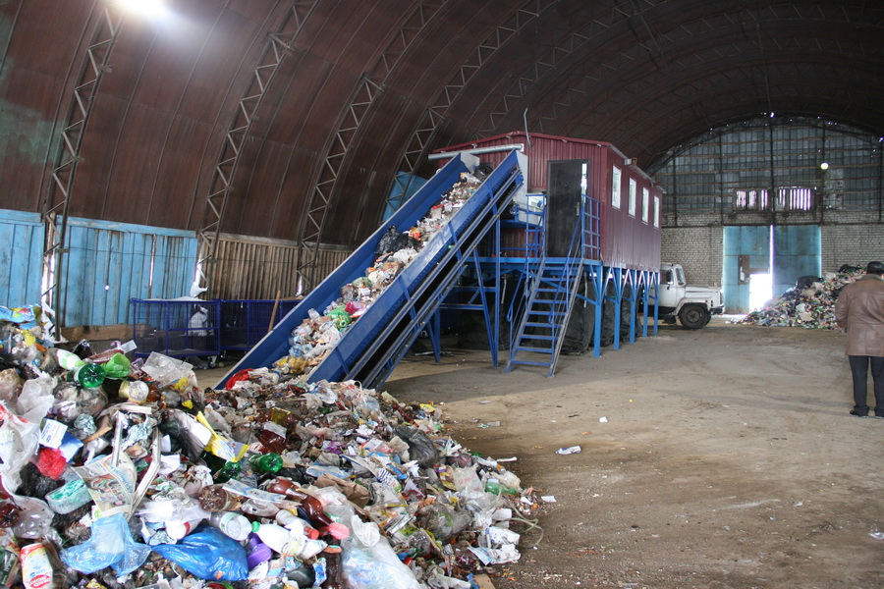
Регоператор ООО «Экострой» приступил к работе с 1 июля 2018 года
11
Где можно получить
информацию об этом?
www.ekostroy26.ru
www.mingkhsk.ru
телефон
ООО «Экострой»:
8(87932)3-24-24
Предельный тариф на услугу по обращению с ТКО ООО «Экострой», на период
с 1 августа по 31 декабря 2018 года установлен в размере 621,65 рублей за 1 куб. метр (НДС не начисляется)

Slide 12
Стоимость услуги по обращению с ТКО
ООО «Экострой»:
12
Административные центры и города
111,74 руб. на 1 чел. в месяц для жителей ИЖС
92,31 руб. на 1 чел. в месяц для жителей МКД
Прочие сельские населенные пункты
77,7 руб. на 1 чел. в месяц

Slide 13
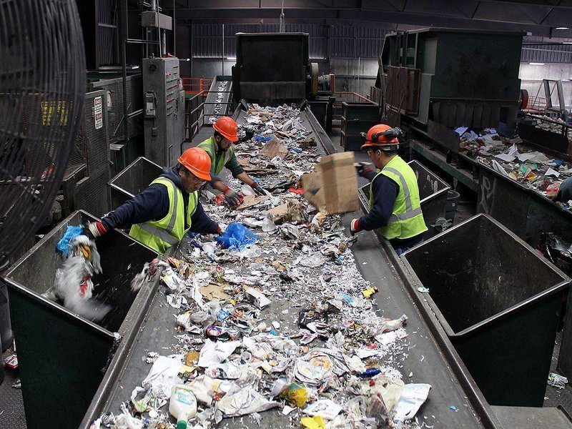
Регоператор ООО «Комбинат Благоустройства» приступил к работе с 1 июля 2018 года
13
Постановлением РТК СК от 14 июня 2018 г. г № 22/2 предельный тариф на услугу по обращению с ТКО для ООО «Комбинат благоустройства» на 2018 год установлен в размере 637,35 руб. за 1 куб. метр с учетом НДС
Где можно получить
информацию об этом?
www.kombinatbs.ru
www.mingkhsk.ru
телефоны
ООО «Комбинат Благоустройства»:
8(86559)2-62-94
8(86559)2-21-18

Slide 14
Стоимость услуги по обращению с ТКО
ООО «Комбинат Благоустройства»:
14
Административные центры и города, с. Прасковея
Прочие сельские населенные пункты
122,16 руб. на 1 чел. в месяц для жителей ИЖС
100,91 руб. на 1 чел. в месяц для жителей МКД
84,11 руб. на 1 чел. в месяц для жителей ИЖС
79,67 руб. на 1 чел. в месяц для жителей МКД

Slide 15
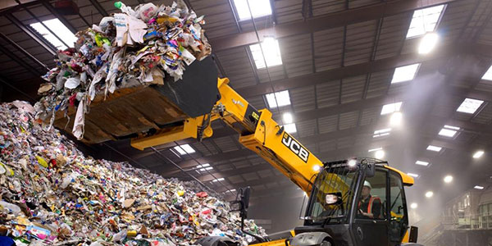
Регоператор ООО «ЖКХ» приступит к работе с 1 января 2019 года
15
Где можно получить
информацию об этом?
www.tkow.ru
www.mingkhsk.ru
Телефоны
ООО «ЖКХ»:
8(87922)5-52-90
Предельный
тариф для
ООО «ЖКХ»
будет установлен РТК СК до конца 2018 года
Адрес в Instagram
@region.operator.sk
Адрес в Одноклассники
ООО ЖКХ Региональный оператор СК

Slide 16
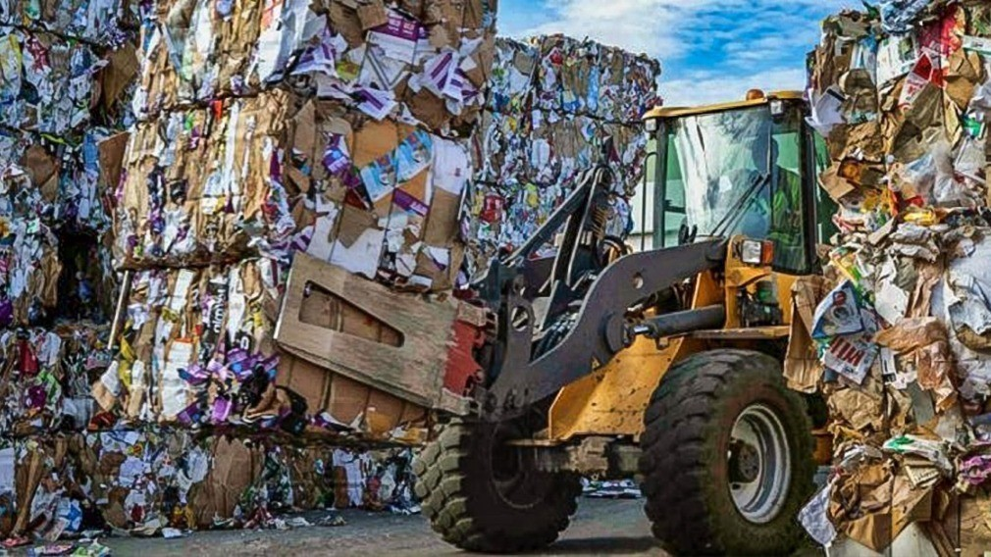
Кто будет ликвидировать стихийные свалки?
Регоператор обязан следить за тем, чтобы в зоне его деятельности не образовывалось новых стихийных свалок
16
Регоператор должен обязать собственника земельного участка, на территории которого образовалась стихийная свалка объемом свыше
1 куб. метра ликвидировать ее. Если он не реагирует, то регоператор должен в течение 30 дней сделать это самостоятельно и в судебном порядке взыскать с собственника понесенные расходы

Slide 17
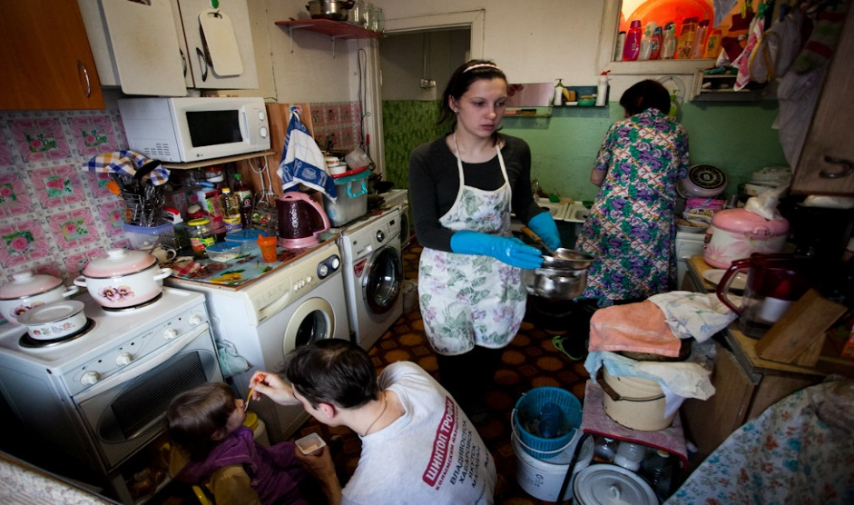
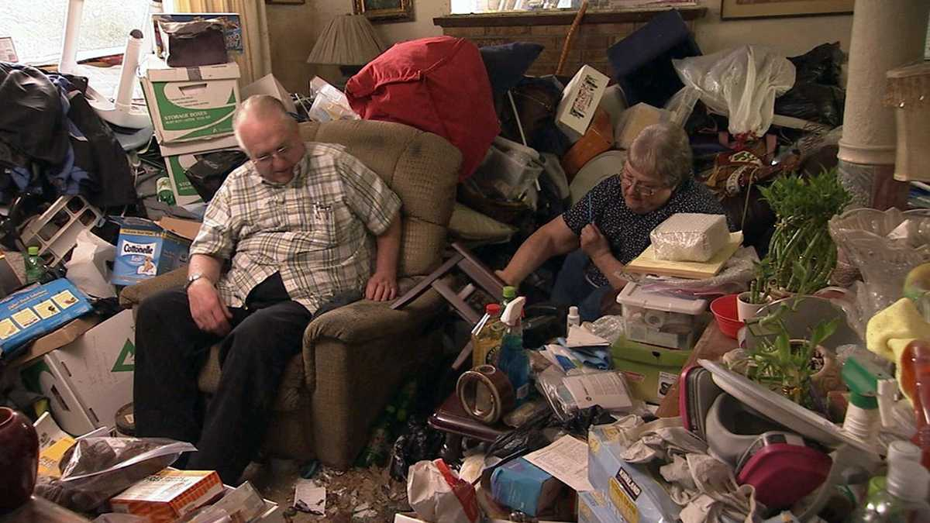
17
Платить за мусор обязательно!
Начисление платы производится
по количеству фактически проживающих.
За членов семьи,
которые прописаны, но фактически
(временно или постоянно)
не живут по данном адресу,
платить не нужно
Можно ли
отказаться от услуг регоператора?
Нельзя!!! Обязанность физических и юридических лиц заключить с ним договор на вывоз мусора закреплена в (ст. 157.2 Жилищном кодексе РФ)
Для корректного расчета
необходимо подать актуальные данные региональному оператору

Slide 18
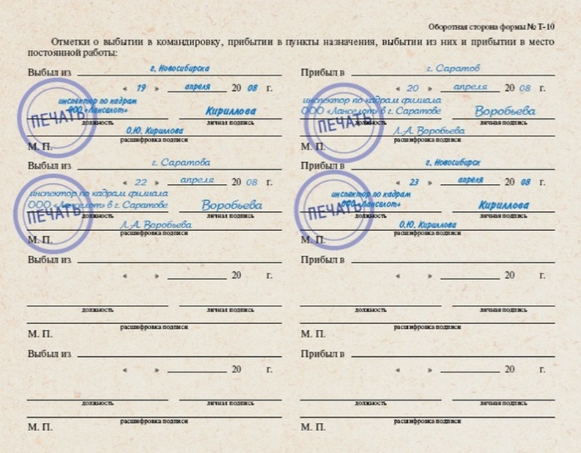


18
Документы , подтверждающие факт отсутствия потребителя
копия командировочного удостоверения с приложением копий проездных билетов
справка о нахождении на лечении в стационаре или на санаторно-курортном лечении
проездные билеты
счета за проживание
справка по месту нахождения учебного заведения с круглосуточным пребыванием
другие документы, подтверждающие факт отсутствия потребителя по месту прописки
Notes:
За счет этих средств можно выполнить также следующие работы / услуги:
переустройство невентилируемой крыши на вентилируемую крышу, устройство выходов на кровлю
установка общедомовых приборов учета потребления ресурсов, необходимых для предоставления коммунальных услуг, и узлов управления и регулирования потребления этих ресурсов (тепловой энергии, горячей и холодной воды, электрической энергии, газа)
разработка и (или) проведение экспертизы проектной документации для капитального ремонта (в случае если разработка и (или) проведение экспертизы проектной документации для капитального ремонта необходимы в соответствии с законодательством Российской Федерации о градостроительной деятельности)
осуществление строительного контроля
проверка достоверности определения сметной стоимости капитального ремонта.

Slide 19
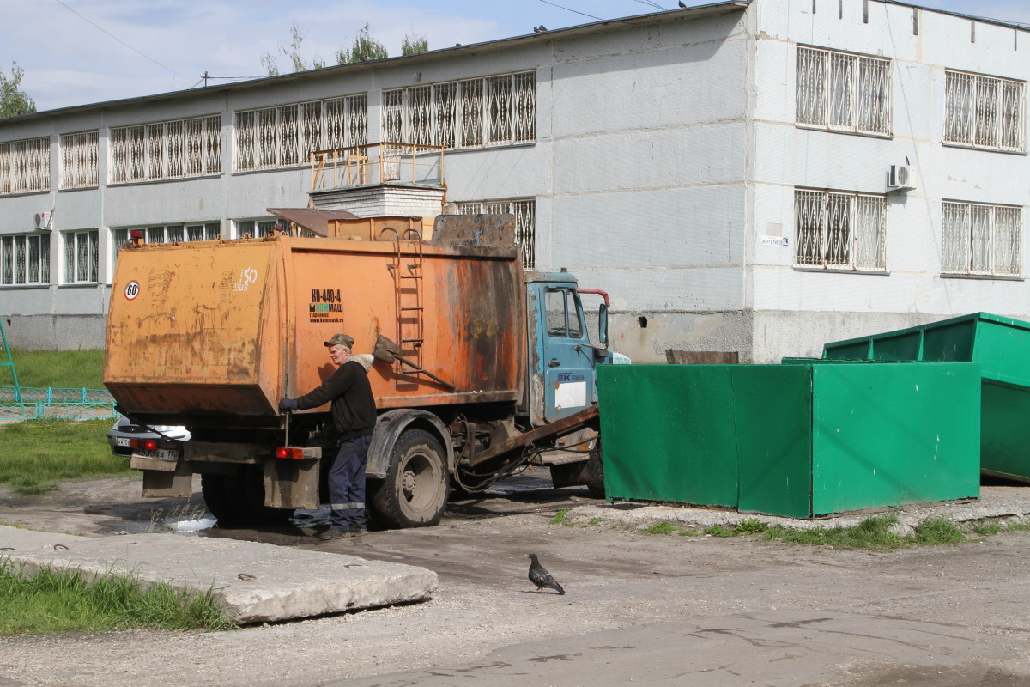
19
Вывоз мусора для юридических лиц
Юрлица, которые располагаются вне МКД, вправе выбирать удобный для себя вариант расчета платы за услугу по обращению с ТКО –
по нормативу или
по объему контейнера
(Постановление Правительства РФ №505 от 03.06.2016 г)
Юридические лица, которые располагаются в МКД оплачивают услугу по обращению с ТКО – по соответствующему нормативу

Slide 20
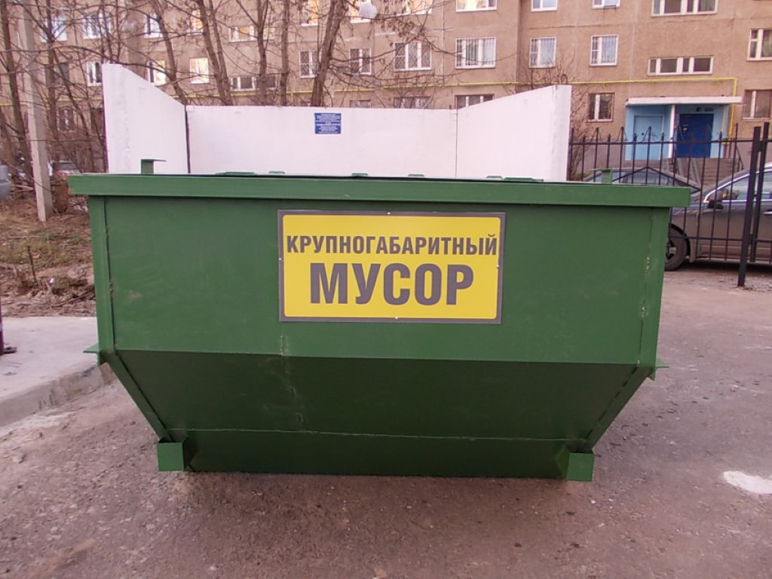
20
Крупногабаритный мусор
Где можно складировать?
в бункерах-накопителях
на специальных площадках
Вывоз КГО осуществляется:
по мере накопления
по заявке жителей от мест их проживания,
Не реже одного раза в неделю!!!
ВАЖНО!!!
Дополнительно платить за эту услугу в Ставропольском крае НЕ НУЖНО!!!
Крупногабаритные отходы (КГО) - это устаревшая мебель, бытовая техника, вышедшая из строя, велосипеды и другие крупные отходы, размер которых больше 0,5 метра в высоту, ширину и длину, и складирование которых невозможно в контейнерах
(Постановление Правительства РФ № 1156 от 12.11.2016 г.)

Slide 21
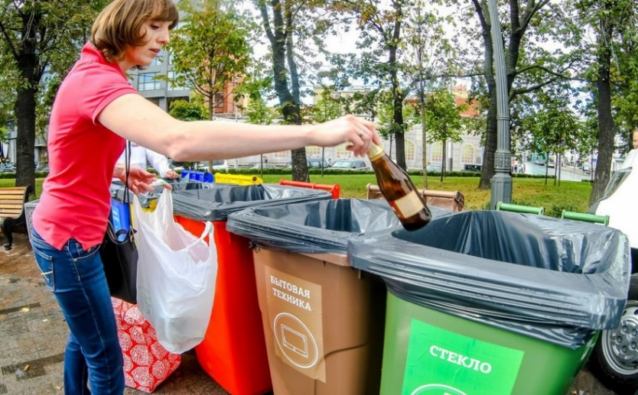
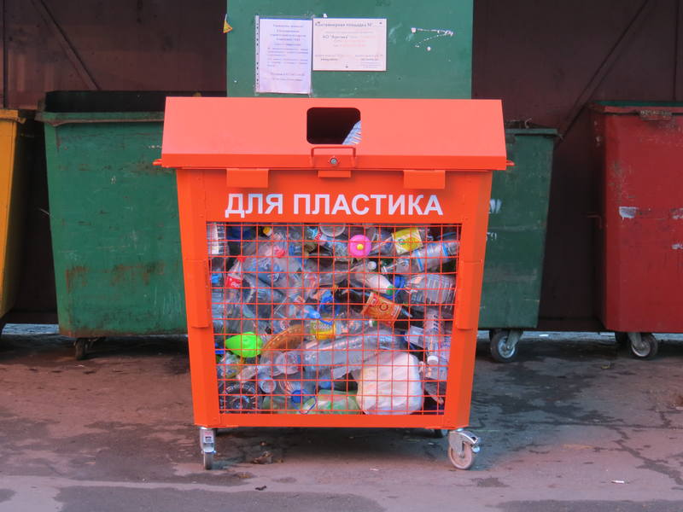
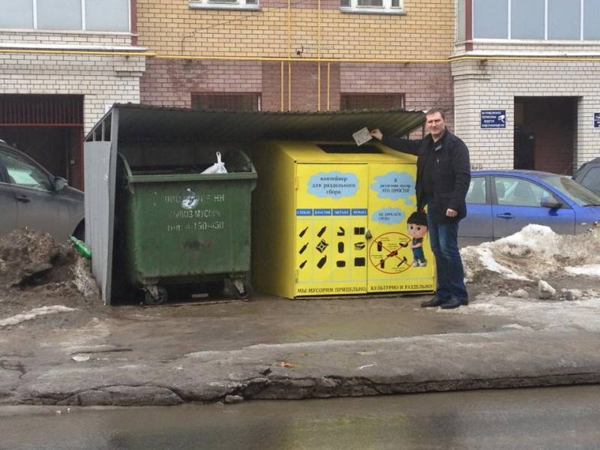
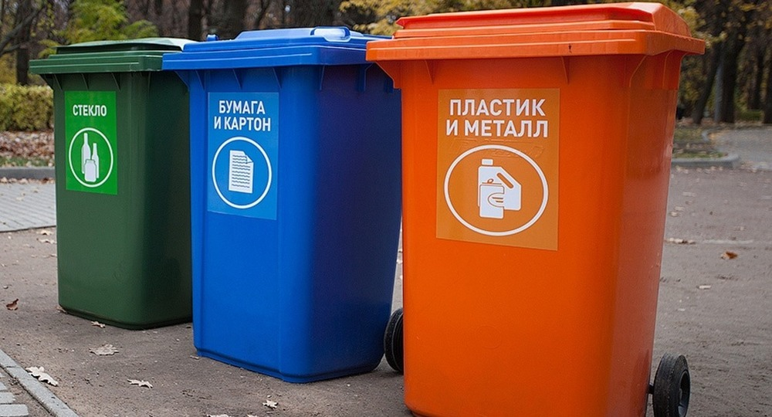
21
Раздельное накопление ТКО
Специальные
емкости для раздельного накопления ТКО
также установлены
на территории
города-курорта Железноводск и Минераловодского городского округа
В Ставрополе
установлено порядка 200 контейнеров для сбора пластиковой тары.
СКОРО контейнеры для раздельного накопления ТКО установят в школах, университетах и т.д.

Slide 22
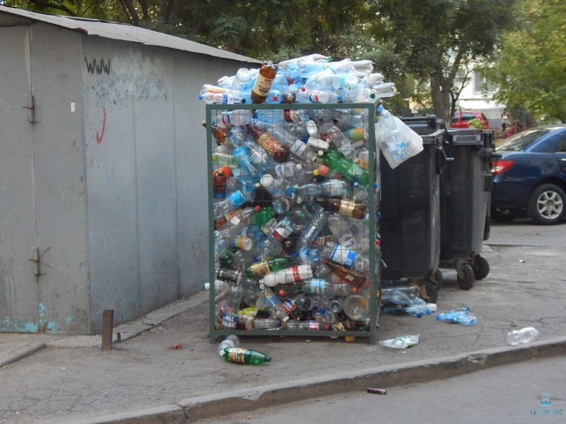
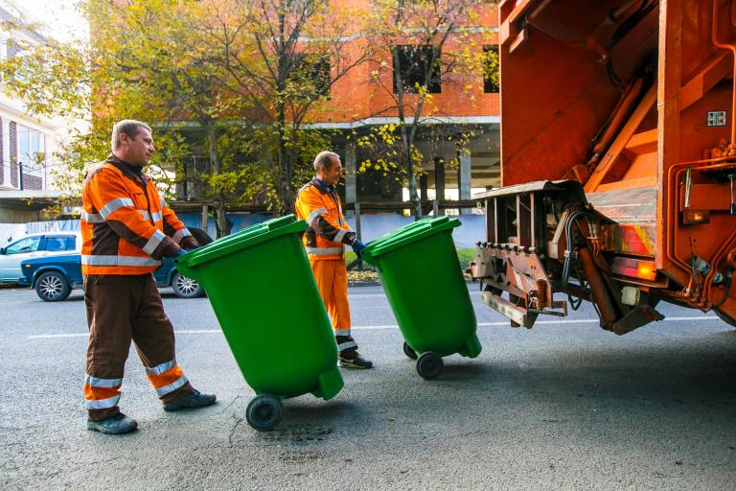
22
Контроль за деятельностью регоператора
Регоператор выбирается на конкурсной основе на срок от 10 до 15 лет
Министерством ЖКХ края с каждым из регоператоров заключается срочное соглашение
Невыполнение условий соглашения грозит регоператору крупными штрафами, вплоть до лишения статуса
По вопросам:
нарушения графика вывоза ТКО
установки контейнерной площадки
качества предоставляемой услуги
необходимо обращаться в свою управляющую организацию,
к регоператору или в местную администрацию
Также контроль за деятельностью регоператора осуществляют:
министерство ЖКХ Ставропольского края
управление Ставропольского края по строительному и жилищному надзору
управление федеральной службы по надзору в сфере природопользования по Ставропольскому краю

Slide 23
СПАСИБО ЗА ВНИМАНИЕ!

